Slide 1
PULSAR
Équipe Neptune
• Tom Farge
• Islem
by Neptune
• Manon
• Seife
Application mobile de billetterie événementielle éco-responsable
Bac+3 — Mai 2026
Flutter
Firebase
Stripe
Isar
Notes:
SLIDE 1 — TITRE (20 sec) CE QUE TU DIS : "Bonjour. Je m'appelle [Prénom], je fais partie de l'équipe Neptune. On va vous présenter Pulsar, une application mobile de billetterie événementielle. Je vais vous montrer les diagrammes qu'on a produits et les choix qu'on a faits." NE PAS DIRE : - Ne pas mentionner Clean Architecture, Riverpod, Freezed dès le titre - Ne pas énumérer la stack technique ici TRANSITION : "Commençons par le problème qu'on cherche à résoudre."

Slide 2
Le problème qu'on résout
Le problème aujourd'hui
Ce que fait Pulsar
✗ Pour aller à un concert, il faut
4-5 applications différentes
✓ Billet + Transport + Hébergement
dans une seule application
✗ Aucune app ne calcule l'impact
carbone du trajet
→
✓ Calcul automatique de l'empreinte
carbone (référentiels ADEME)
✗ Les billets ne marchent pas
sans connexion internet
✓ Billets accessibles sans réseau
(QR code stocké sur le téléphone)
Cibles : Android · iOS · Web — Stack principale : Flutter + Firebase + Stripe
Notes:
SLIDE 2 — PROBLÈME/SOLUTION (45 sec) CE QUE TU DIS : "Aujourd'hui, pour organiser une sortie à un concert, il faut Shotgun pour le billet, Google Maps pour le trajet, Booking pour l'hôtel. Trois apps différentes, trois parcours séparés. Pulsar regroupe tout ça en une seule application. Et en plus, il calcule automatiquement l'impact carbone de ton déplacement." POINT IMPORTANT À MENTIONNER : "Les billets QR sont stockés directement sur le téléphone, donc ils fonctionnent même sans réseau — utile dans un festival en zone blanche." QUESTIONS POSSIBLES : Q : En quoi c'est différent de Shotgun ? R : "Shotgun ne fait que la billetterie. Pulsar fait billet + transport + hébergement dans le même parcours, avec le calcul CO₂." Q : C'est une vraie application ? R : "C'est un projet de formation complet avec architecture, CDC de 60 user stories, et base de code Flutter fonctionnelle."

Slide 3
Nos choix techniques — et pourquoi
4 décisions importantes, chacune justifiée par une contrainte concrète
📱 Flutter
🗄️ Isar (base locale)
On a 4 personnes. Flutter permet de faire Android + iOS + Web avec un seul code.
Les billets doivent être lisibles SANS internet. Isar stocke tout sur le téléphone.
Sinon : 3 équipes séparées, impossible à notre taille.
SQLite aurait marché aussi — on a choisi Isar pour sa rapidité.
🔥 Firebase
💳 Stripe
Gère l'authentification et les données serveur sans qu'on ait à coder un back-end.
Gère les paiements bancaires. On ne stocke jamais de numéro de carte bancaire.
Alternative : Node.js + PostgreSQL — plus complexe, hors scope.
Obligation légale (norme PCI-DSS) : déléguer à un spécialiste.
Notes:
SLIDE 3 — CHOIX TECHNIQUES (60 sec) CE QUE TU DIS : "Pour chaque outil qu'on a choisi, il y avait une raison concrète. Flutter d'abord : on est 4, on ne pouvait pas maintenir une app Android, une app iOS, et un site web séparément. Flutter nous permet de tout faire avec un seul code. Isar ensuite : les billets doivent marcher sans internet, donc on stocke tout directement sur le téléphone. Firebase gère les comptes utilisateurs et les données côté serveur. Et Stripe gère les paiements — on ne touche jamais aux données bancaires, c'est lui qui s'en charge." CE QUE TU DOIS SAVOIR EXPLIQUER : - Flutter = 1 code pour 3 plateformes - Isar = base de données locale sur le téléphone (pas besoin d'internet) - Firebase = service Google qui gère les comptes et le cloud - Stripe = paiement sécurisé, on ne stocke jamais les CB NE PAS DIRE si tu ne maîtrises pas : - Ne pas parler de "compilation AOT" si on ne te pose pas la question - Ne pas mentionner Riverpod ou Freezed spontanément QUESTIONS POSSIBLES : Q : C'est quoi Flutter exactement ? R : "Un outil créé par Google qui permet d'écrire une app une seule fois en Dart et de la déployer sur Android, iOS et Web. L'app est compilée en code natif — elle est aussi rapide qu'une app développée spécifiquement." Q : Pourquoi pas React Native ? R : "React Native ne supporte pas bien le Web nativement. Pour nous qui ciblons 3 plateformes, Flutter était plus adapté." Q : Isar c'est quoi comme type de base de données ? R : "C'est une base NoSQL — elle stocke des documents complets plutôt que des tableaux avec des colonnes. L'avantage : chaque billet est un document autonome, consultable sans réseau."

Slide 4
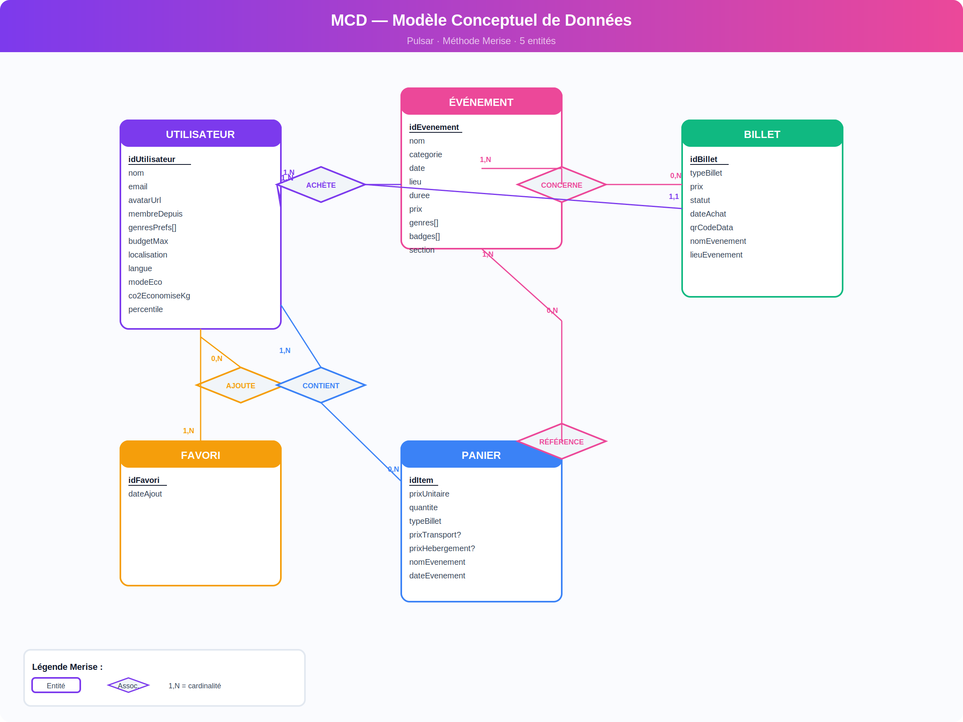
MCD — Modèle Conceptuel de Données
Méthode Merise · 5 entités métier · Indépendant de la technologie
UTILISATEUR
Profil, préférences, éco-score
ÉVÉNEMENT
Catalogue, prix, badges éco
BILLET
Achat, QR code, statut
PANIER
Items avant paiement
FAVORI
Événements sauvegardés
Cardinalité 1,N = un utilisateur peut avoir plusieurs billets / chaque billet appartient à 1 seul utilisateur
Notes:
SLIDE 4 — MCD (60 sec) CE QUE TU DIS : "Le MCD — Modèle Conceptuel de Données — c'est la première étape de la méthode Merise. Il représente les entités métier de notre application et leurs relations, sans parler de technologie. On a 5 entités : l'Utilisateur, l'Événement, le Billet, le Panier et le Favori. Concernant les relations : un Utilisateur peut acheter plusieurs Billets, mais chaque Billet appartient à un seul Utilisateur — c'est ce qu'on appelle la cardinalité 1,N. Un Événement peut avoir plusieurs Billets, mais chaque Billet correspond à un seul Événement." POINTER SUR LE DIAGRAMME : → Pointer l'entité UTILISATEUR : "C'est notre acteur principal — il porte ses préférences et son éco-score" → Pointer la relation ACHÈTE : "La cardinalité 1,N ici — un utilisateur, plusieurs billets" → Pointer PANIER : "C'est l'état temporaire avant le paiement — après checkout, le panier devient des billets" QUESTIONS POSSIBLES : Q : Pourquoi seulement 5 entités ? R : "Le MCD représente la version 1 du projet — le MVP. Les modules transport et hébergement, prévus en V2, ajouteraient 2-3 entités supplémentaires." Q : C'est quoi la différence entre une entité et une association ? R : "Une entité, c'est un objet du monde réel — ici l'Utilisateur, l'Événement. Une association, c'est le lien entre deux entités — ici ACHÈTE, AJOUTE. Le losange dans Merise symbolise une association." Q : Pourquoi FAVORI est une entité et pas juste une relation ? R : "Parce que FAVORI porte un attribut propre — la date d'ajout. Dès qu'une association a ses propres données, elle devient une entité-association."

Slide 5
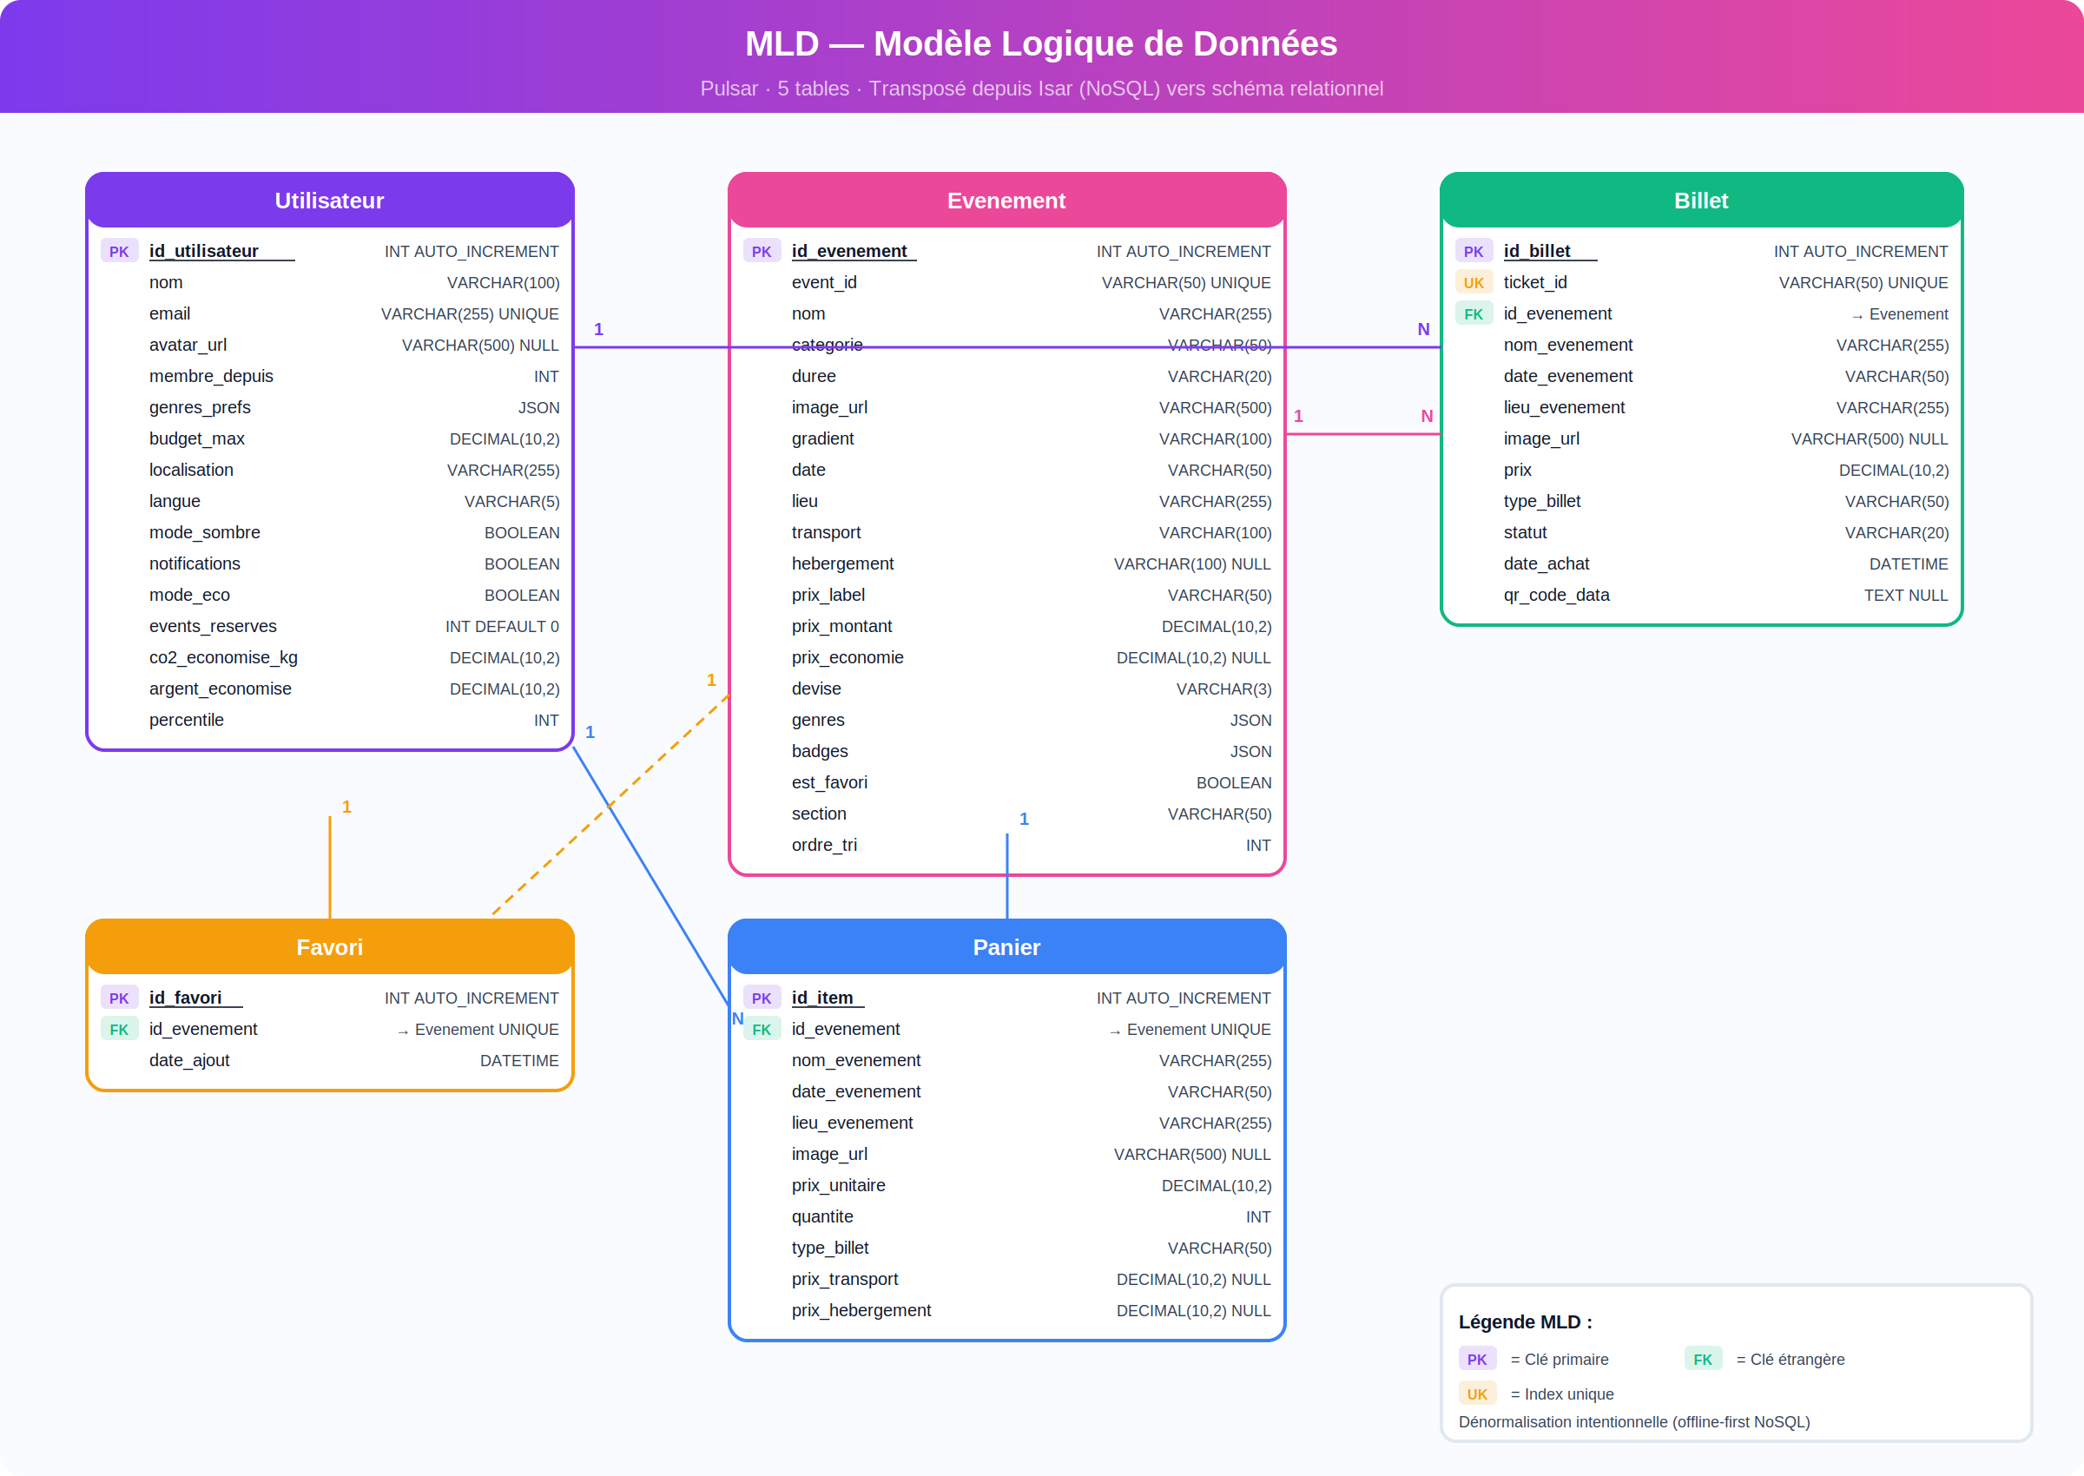
MLD — Modèle Logique de Données
Transposition du MCD en tables SQL · 3 règles Merise
1
Chaque entité → une table
UTILISATEUR → table Utilisateur
2
L'identifiant → clé primaire (PK)
idUtilisateur devient PK
3
Association 1,N → clé étrangère (FK)
Billet contient id_utilisateur (FK)
⚠️ Certains champs sont copiés dans plusieurs tables (dénormalisation) → pour fonctionner sans réseau
Notes:
SLIDE 5 — MLD (60 sec) CE QUE TU DIS : "Le MLD, c'est la deuxième étape Merise : on traduit le MCD en tables SQL concrètes. Il y a 3 règles mécaniques. Règle 1 : chaque entité devient une table. Règle 2 : son identifiant devient la clé primaire. Règle 3 : chaque relation 1,N se traduit par une clé étrangère dans la table côté N. Par exemple, la table Billet contient un champ id_evenement qui est une clé étrangère — elle pointe vers la table Evenement. C'est comme ça qu'on sait à quel événement correspond chaque billet." POINTER SUR LE DIAGRAMME : → Pointer la table Utilisateur : "PK = id_utilisateur, auto-incrémenté" → Pointer la FK dans Billet : "id_evenement FK → fait le lien avec la table Evenement" → Pointer la note bas de page : "On a volontairement copié certaines infos comme le nom de l'événement dans le billet — c'est pour pouvoir afficher le billet sans accès réseau" QUESTIONS POSSIBLES : Q : C'est quoi une clé primaire ? R : "Un identifiant unique pour chaque ligne d'une table. Deux billets ne peuvent pas avoir le même id_billet." Q : Et une clé étrangère ? R : "Un champ qui fait référence à la clé primaire d'une autre table. Ça crée le lien entre les tables." Q : Pourquoi certaines infos sont copiées dans plusieurs tables ? R : "Pour une contrainte technique : en mode sans réseau, l'app ne peut pas aller chercher le nom de l'événement dans une autre table. Donc on le copie directement dans le billet au moment de l'achat. C'est ce qu'on appelle la dénormalisation intentionnelle."

Slide 6
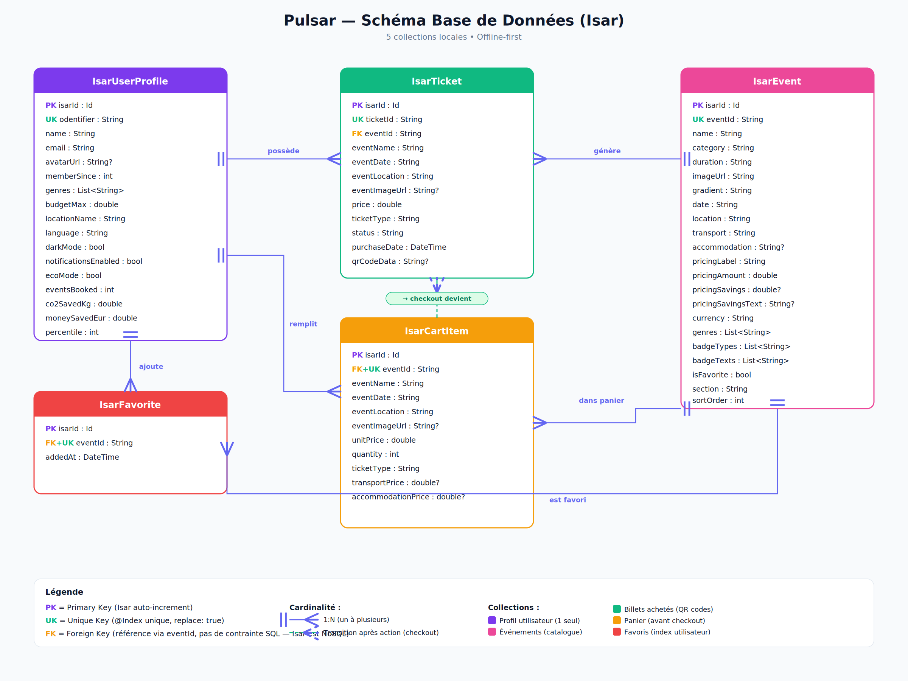
ERD — Le schéma réel de notre base de données
Ce qui est vraiment implémenté dans Isar (base locale sur le téléphone)
MCD vs ERD — quelle différence ?
MCD
Entités abstraites
Sans technologie
ERD
Collections Isar réelles
Avec types Dart (String, int...)
Les 5 collections :
IsarUserProfile — Profil + éco-score
IsarEvent — Catalogue événements
IsarTicket — Billets + QR code
IsarCartItem — Panier temporaire
IsarFavorite — Favoris utilisateur
Notes:
SLIDE 6 — ERD (60 sec) CE QUE TU DIS : "L'ERD, c'est l'étape finale : le schéma réel de notre base de données, tel qu'il est codé dans Isar. La différence avec le MCD : ici on a les types de données réels — String, int, double, DateTime — et les noms de champs exacts du code. On a 5 collections dans Isar. IsarUserProfile stocke le profil avec l'éco-score. IsarEvent contient le catalogue. IsarTicket contient chaque billet acheté avec son QR code. IsarCartItem est le panier avant paiement — il disparaît après l'achat. IsarFavorite stocke les événements mis en favoris." COHÉRENCE À SOULIGNER : "Ce qui est important, c'est la cohérence : le MCD avait 5 entités, le MLD avait 5 tables, et l'ERD a 5 collections. Ce sont les mêmes 5 objets métier représentés à 3 niveaux différents." QUESTIONS POSSIBLES : Q : Pourquoi Isar et pas une base SQL classique ? R : "Isar est une base NoSQL spécialisée pour mobile. Elle est plus rapide pour lire des données sur un téléphone, et elle fonctionne sans internet — c'est essentiel pour notre cas d'usage." Q : C'est quoi la différence entre MCD, MLD et ERD ? R : "MCD = conception Merise, sans technologie, juste les entités et leurs liens. MLD = traduction en tables SQL avec clés primaires et étrangères. ERD = le schéma réel dans le code, avec les types de données exacts. Les 3 représentent les mêmes données à des niveaux de détail différents."

Slide 7
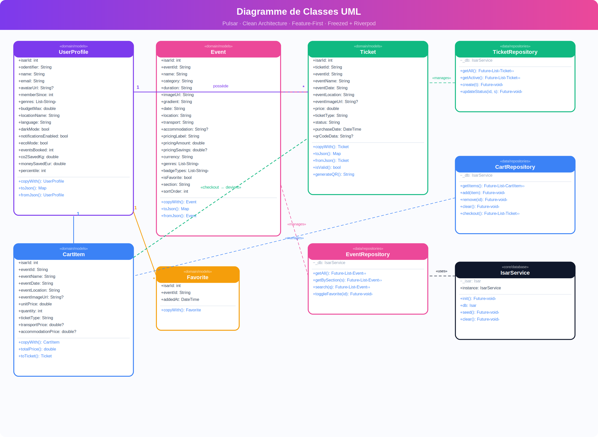
Diagramme de Classes UML
Organisation du code en objets · Qui fait quoi dans l'application
Modèles
(domain)
Définissent les données
(Event, Ticket, UserProfile...)
Immutables : ne changent
pas une fois créés
Repositories
(data)
Accèdent à la base
de données Isar
Exposent des méthodes
simples (getAll, save...)
IsarService
(core)
Gère la connexion
à la base de données
Un seul objet partagé
dans toute l'app
Notes:
SLIDE 7 — CLASSES (50 sec) CE QUE TU DIS : "Le diagramme de classes montre comment le code est organisé en objets. On a trois catégories. Les modèles — en violet — définissent les données : Event, Ticket, UserProfile. Ils sont immutables : une fois créés, on ne les modifie pas, on crée une copie si besoin. Les repositories — en bleu — s'occupent d'accéder à la base de données Isar. Et l'IsarService — en noir — est l'objet qui gère la connexion à la base, partagé par tous les repositories." POINTER SUR LE DIAGRAMME : → Pointer UserProfile : "Modèle qui décrit un utilisateur avec ses champs : nom, email, éco-score..." → Pointer EventRepository : "Il expose des méthodes simples : getAll() pour récupérer tous les événements, toggleFavorite() pour mettre en favori" → Pointer la flèche "possède" : "Un utilisateur possède plusieurs billets — on retrouve la même relation que dans le MCD" QUESTIONS POSSIBLES : Q : C'est quoi un objet immutable ? R : "Un objet qu'on ne peut pas modifier après création. Si on veut changer le nom d'un événement, on crée un nouvel objet avec les nouvelles valeurs. Ça évite les bugs où quelque chose modifie une donnée par accident." Q : Pourquoi séparer les modèles et les repositories ? R : "Parce que les modèles définissent QUOI (la structure des données) et les repositories définissent COMMENT (comment on les stocke et récupère). Si on change de base de données, on ne touche qu'aux repositories."

Slide 8
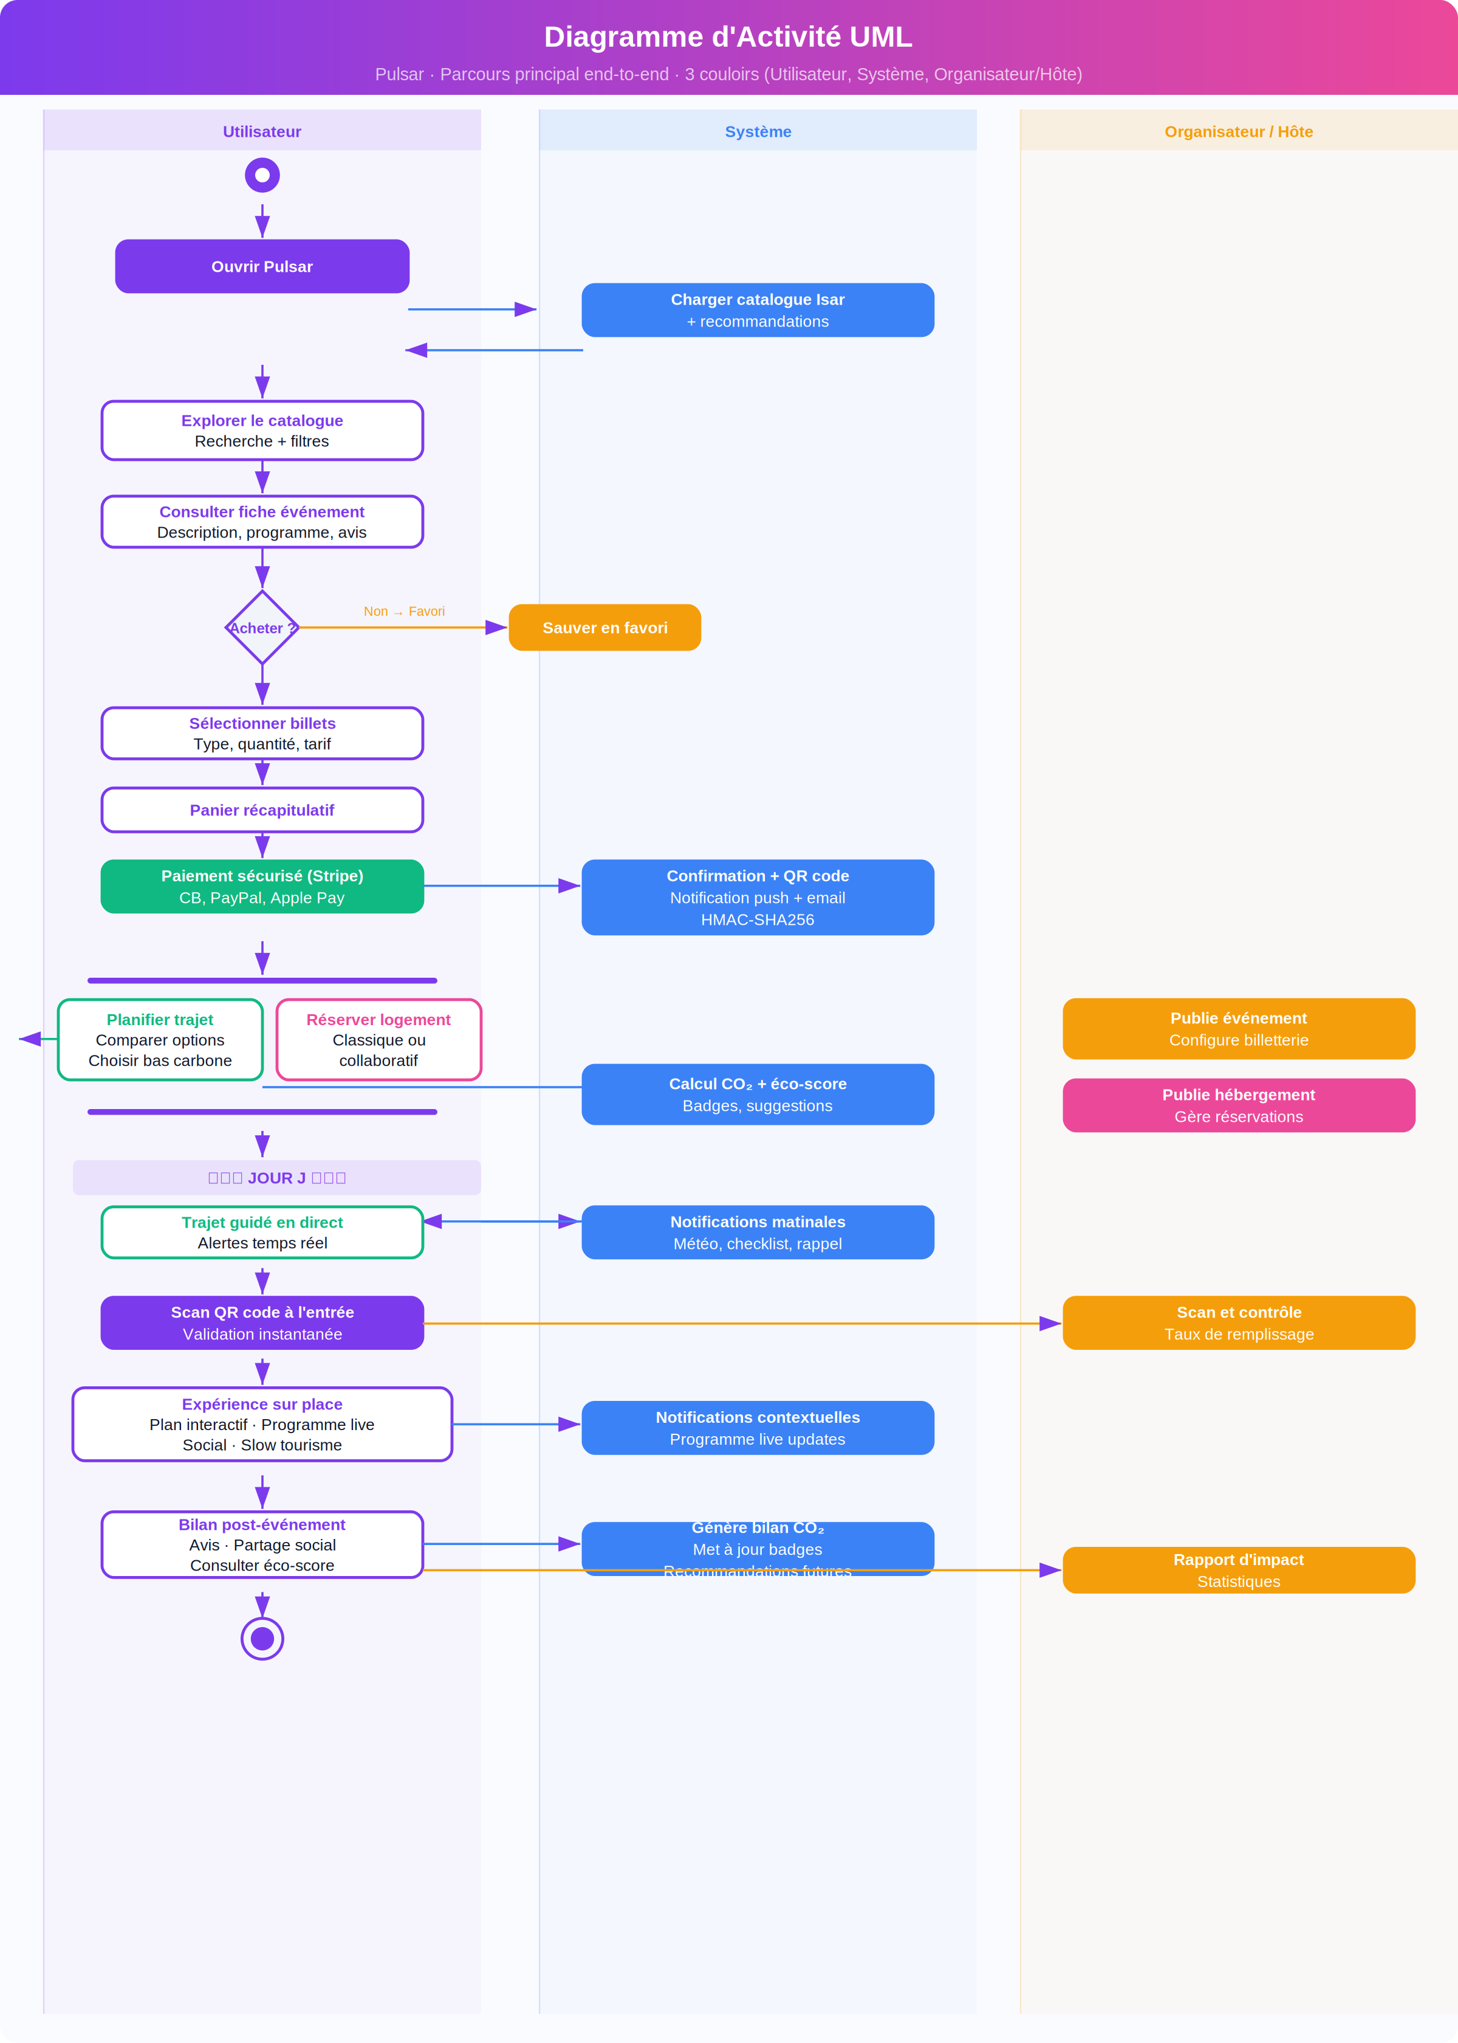
Diagramme d'Activité UML
Parcours principal de l'utilisateur · 3 couloirs d'acteurs
Éléments du diagramme :
●
Début / Fin
Point de départ et d'arrivée du parcours
□
Action
Une étape réalisée par un acteur
◇
Décision
Un choix (acheter ou sauvegarder ?)
══
Fork / Join
Activités parallèles indépendantes
│ │
Couloirs (swimlanes)
Qui est responsable de chaque action
Notes:
SLIDE 8 — ACTIVITÉ (45 sec) CE QUE TU DIS : "Le diagramme d'activité montre comment se déroule le parcours principal de l'utilisateur, du début à la fin. Il est découpé en 3 couloirs : ce que fait l'Utilisateur, ce que fait le Système automatiquement, et ce que fait l'Organisateur. Le point intéressant, c'est ce fork après le paiement — les deux barres horizontales épaisses. Ça signifie que la planification du transport et la réservation de l'hébergement sont indépendantes : l'utilisateur peut faire l'une sans l'autre, dans n'importe quel ordre." POINTER SUR LE DIAGRAMME : → Pointer le cercle de départ : "On commence ici — l'utilisateur ouvre l'app" → Pointer le losange : "Première décision : acheter ou mettre en favori ?" → Pointer le fork : "Après l'achat, transport et hébergement sont indépendants" → Pointer le couloir Système : "Le système envoie automatiquement les notifications et génère le QR code" QUESTIONS POSSIBLES : Q : C'est quoi un swimlane ? R : "C'est un couloir dans le diagramme qui montre quel acteur est responsable de quelle action. Ici 3 couloirs : l'Utilisateur qui interagit, le Système qui automatise, l'Organisateur qui contrôle." Q : Pourquoi utiliser un fork ici ? R : "Pour montrer que ces deux activités sont indépendantes — l'utilisateur peut réserver son transport sans réserver d'hébergement. Le fork ne veut pas dire que ça se passe en même temps, mais qu'il n'y a pas de dépendance entre les deux."

Slide 9
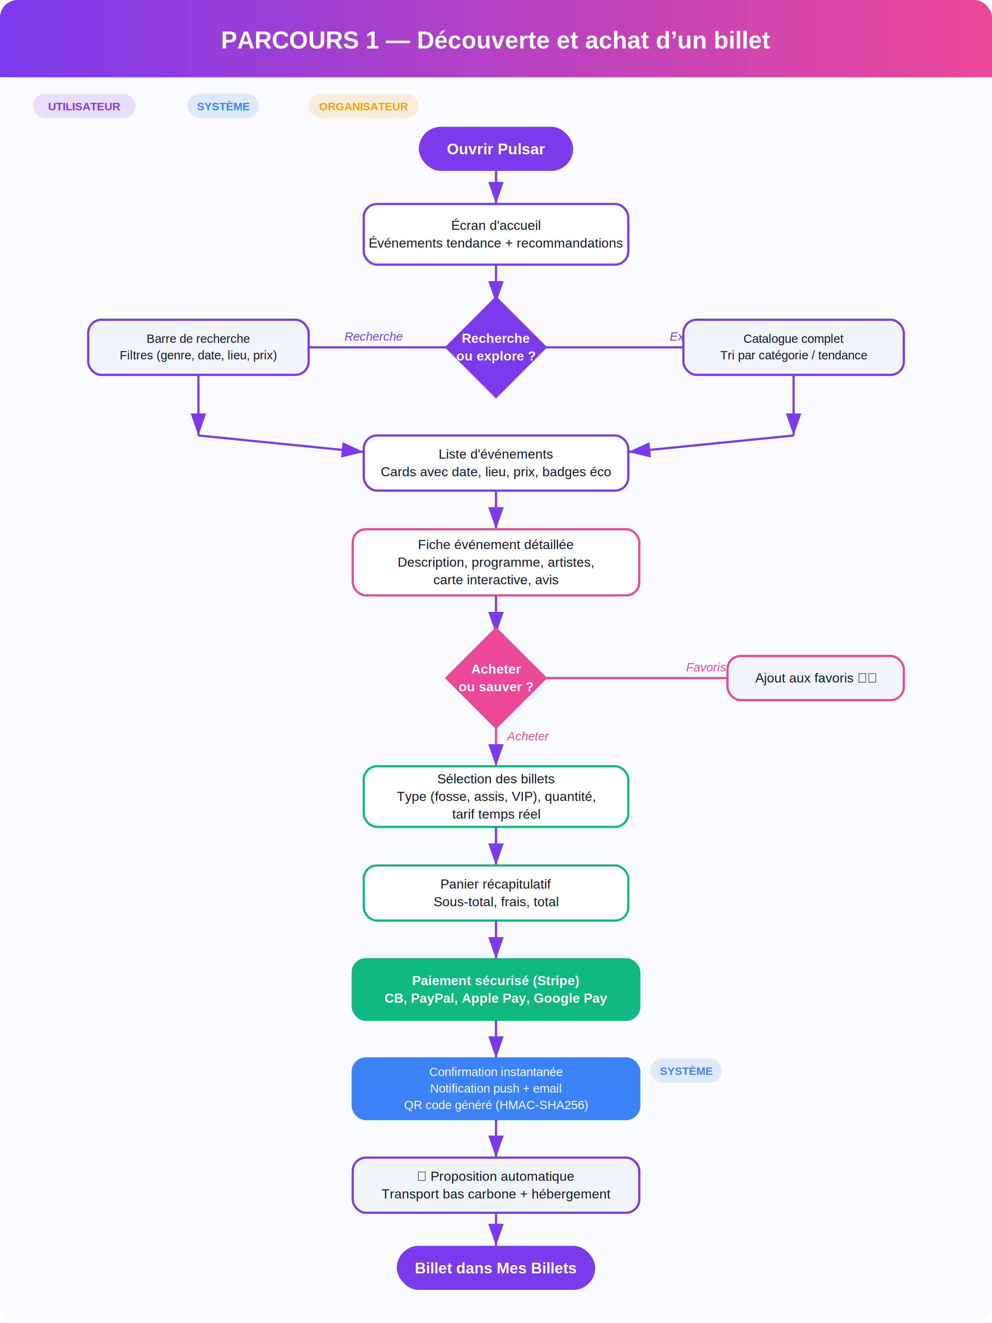
Parcours Utilisateurs
5 flowcharts — du premier clic au bilan post-événement
1
Achat de billet
Découverte → QR code en main
2
Transport bas carbone
Comparaison CO₂ → réservation
3
Hébergement
Suggestion → confirmation
4
Jour J
Scan entrée → bilan post-event
5
Vue d'ensemble
J-30 à J+1, tous les acteurs
Chaque étape des parcours correspond à des user stories du CDC — le lien entre analyse fonctionnelle et conception
Notes:
SLIDE 9 — PARCOURS (45 sec) CE QUE TU DIS : "Les parcours utilisateurs montrent le chemin que suit l'utilisateur dans l'application. On a modélisé 5 parcours principaux. Le parcours 1, qu'on voit ici, c'est l'achat d'un billet en 8 étapes. On voit les actions de l'utilisateur, mais aussi ce que le système fait automatiquement : générer le QR code, envoyer la notification de confirmation. Ces parcours sont directement liés aux user stories de notre CDC — chaque étape correspond à une fonctionnalité documentée." POINTER SUR LE DIAGRAMME : → "Ici l'utilisateur choisit son billet" → "Là le système génère le QR code signé" → "Et à la fin, l'app propose automatiquement de planifier le transport" QUESTIONS POSSIBLES : Q : C'est quoi une user story ? R : "C'est une façon d'écrire une fonctionnalité du point de vue de l'utilisateur. Format : En tant que [utilisateur], je veux [action], afin de [bénéfice]. Par exemple : En tant qu'utilisateur, je veux consulter mon billet hors-ligne, afin de pouvoir entrer dans l'événement sans réseau." Q : Pourquoi 5 parcours séparés ? R : "Pour éviter un diagramme illisible de 30 étapes. Chaque parcours correspond à un module de l'application — billetterie, transport, hébergement..."

Slide 10
Ce qu'on a produit
Application Flutter
CDC complet
📱
📋
Android + iOS + Web · 42 fichiers
60 user stories · 9 modules · planning
MCD + MLD + ERD
Classes + Activité UML
🗄️
📐
3 niveaux de modélisation cohérents
Organisation du code + flux principal
5 parcours utilisateurs
Fichier draw.io
🗺️
✏️
De l'achat au bilan post-événement
8 onglets 100% éditables
Merci — Questions ?
Notes:
SLIDE 10 — CONCLUSION (25 sec) CE QUE TU DIS : "Pour résumer, on a produit une application Flutter complète, un cahier des charges de 60 user stories, une modélisation en 3 niveaux — MCD, MLD, ERD — des diagrammes UML, et tous les fichiers sont éditables dans draw.io. Merci." CONSEILS Q&R : → Prendre 2 secondes avant de répondre — ça rassure → Si question trop précise sur le code : "Je vais reformuler pour m'assurer de bien répondre..." → Ne jamais s'excuser d'avoir utilisé des outils — tout le monde le fait QUESTIONS FINALES PROBABLES : Q : Vous avez tout codé vous-mêmes ? R : "On a travaillé en utilisant les outils modernes disponibles, comme le font les développeurs professionnels aujourd'hui. L'important est qu'on comprend et qu'on peut justifier chaque choix technique." Q : Qu'est-ce que vous changeriez si vous recommenciez ? R : "On partirait sur une base plus simple côté base de données pour éviter le problème de compatibilité web. Et on écrirait les tests unitaires dès le début, pas à la fin." Q : C'est quoi votre KPI le plus important ? R : "Le taux de conversion : est-ce que les utilisateurs qui voient un événement finissent par acheter un billet ? On vise au-dessus de 8%."

